Slide 1
ИСТОрия Кубани В ЛИЦАХ
.

Slide 2
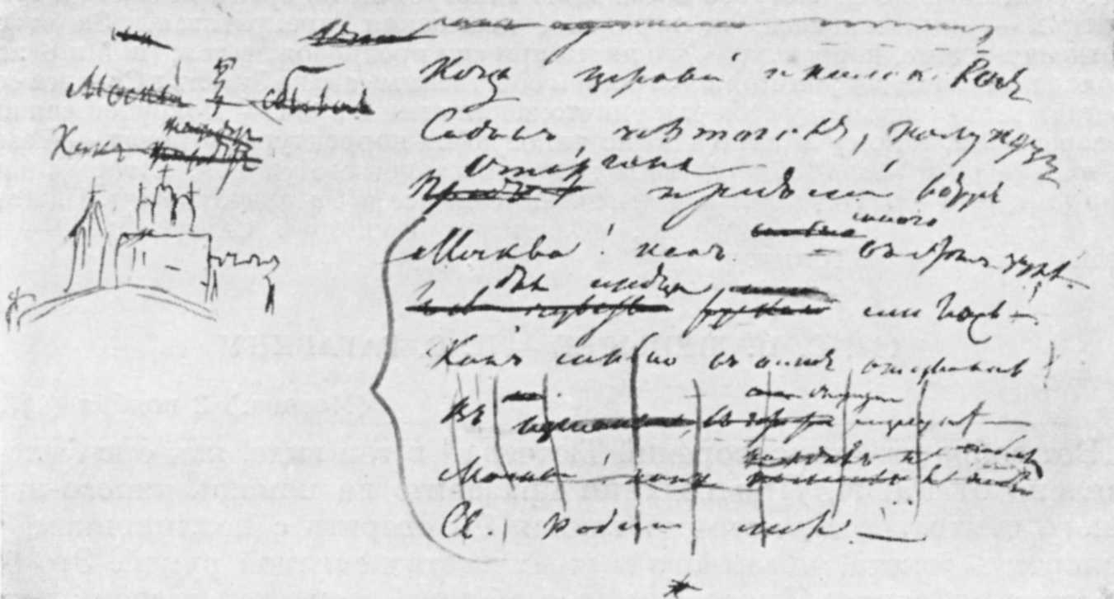
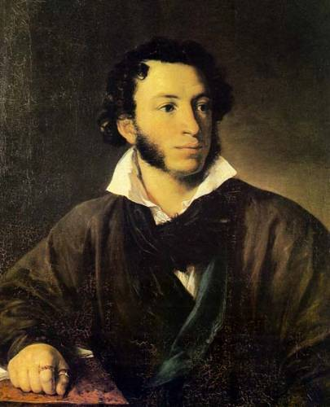
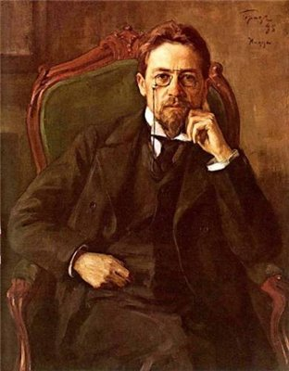

Slide 3
Головатый Антон Андреевич (1732 – 1797)
Войсковой судья Черноморского казачьего войска, третий кошевой атаман. Участвовал в штурме Измаила. Возглавлял депутацию казаков для «поднесения» прошения Екатерине 2 об отводе земель черноморским казакам на Тамань. Активно занимался обустройством казаков – переселенцев на Кубани. Автор стихотворений, ставших популярными казацкими песнями.

Slide 4
КУХАРЕНКО ЯКОВ ГЕРАСИМОВИЧ (1799 – 1662)
Первый писатель и историк Кубани, наказной атаман Черноморского казачьего войска из числа коренных черноморцев. Учился в Екатеринодарском уездном училище. В течение 20 лет служил на пограничных кордонах Кубани. Составил первую летопись кубанских казаков. Автор многих рассказов о жизни и быте кубанского казачества. Близкий друг Т.Г. Шевченко. Умер в плену у горцев под Майкопом.

Slide 5
ЩЕРБИНА ФЕДОР АНДРЕЕВИЧ (1849 – 1936)
Выдающийся кубанский историк, автор двухтомной «Истории Кубанского казачьего войска». Родился в ст.Новодеревянковской в семье священника.Учился в Екатеринодарском духовном училище, как лучший ученик переведен в Кавказскую духовную семинарию,продолжил образование в Москве. Основоположник русской бюджетной статистики, член- корреспондент Петербургской Академии наук. После Октябрьской революции жил и работал в Праге.

Slide 6
Пивень Александр Ефимович (1872 – 1962)
Родился в станице Полтавской. Учился в Екатеринодарском духовном училище, служил канцеляристом Кубанского областного правления, станичным писарем, был атаманом станицы Павловской. До революции в издательствах Екатеринодара, Москвы, Киева, Харькова опубликовано 28 сборников произведений. Жил в эмиграции, где и умер. Сборник произведений Пивня «Торба смеха и мешок хохота» издан в Краснодаре в 1995 году.

Slide 7
Попов Василий Алексеевич
родился в Тамани. Детство его прошло в станицах Зеленчукской, Кордоникской, Баталпашинской. После окончания летной школы в 1930 году служил в Средней Азии, принимал участие в боях с басмачами. К этому же времени относится начало литературного творчества. Участник Великой Отечественной войны с первых её дней. На счету В.Попова – 30 книг, напечатанных в нашей стране и за рубежом. Наиболее известные: «Замок Железного Рыцаря», «Республика десяти звёзд», «Зрелость», «Кубанские сказки».

Slide 8
Беляков Иван Васильевич
Родился Беляков 8 декабря 1915 года в деревне Мокрый Майдан Горьковской области. Участник ВОВ. . В 1947 году после демобилизации Иван Васильевич приехал на Кубань. Одна за другой выходят его книги, сборники песен, поэмы, сказки. Боевой офицер, прошедший жестокую, кровопролитную войну, стал писать добрые, светлые книги для детей о «голубоглазых мальчишках», о «маленькой Ларисе». Он стал детским поэтом. Циклы «Я маме помогаю», «Летучий огонек», «Солнечные брызги» раскрывают ребятам удивительный мир растений и животных. Автор призывает маленьких читателей не проходить мимо красот природы, постигать ее тайны.
Сказки «Однажды весной» и «Построил заяц дом», включенные в сборник «Веселый хоровод», учат детей любить животных.

Slide 9
Гатилов Виталий Васильевич (1921 – 1988)
Журналист, краевед из посёлка Лазаревского, участник Великой Отечественной войны. Новеллы о природе горного Причерноморья публиковалась в периодической печати. Рассказы о красоте и богатстве родного края, о животном мире, о природе, которая под пером автора стала главным героем его произведений, собраны в сборниках, изданных Краснодарским книжным издательством: «Ключи от леса», «Ковшик росы», «Лесная сказка», «Глаза лесной чащи».

Slide 10
Мирошникова Любовь Кимовна
Родилась в 1960 г. в Краснодаре, в семье простых сельских тружеников. Детство и юность прошли в пригороде Краснодара
Свое первое стихотворение Любовь Кимовна написала в первом классе. В 1991 году вышел первый сборник стихотворений для детей «Кому быть воробьем», затем «Как воробей спас солнечного зайчика».
Детские стихи Любови Мирошниковой принесли ей победу в номинации «Детская поэзия» . Стихи поэтессы мы встречаем на страницах учебника « Кубановедения»

Slide 11
Подкопаев Виктор Стефанович (1922 – 1973)
Родился в Курской области в семье крестьянина. Учился в Армавирском механико-технологическом техникуме и Харьковской военно-топографической школе. Участник Великой Отечественной войны. Работал геодезистом-топографом. Первые стихи опубликовал в начале 50-х годов.
В.Подкопаев – автор тринадцати поэтических сборников.
Главная тема стихов поэта – Кубань, её замечательные люди, её удивительная природа.

Slide 12
Бардадым Виталий Петрович
Виталий Петрович родился 24 июля 1932 года в Краснодаре в семье потомственных казаков. Печататься начал в 1966 году в краевых газетах, альманахе «Кубань», в «Литературной России», «Литературной Украине», «Неделе» и др. В серии ЖЗЛ опубликовал очерки «Кубанские казаки» и «Первые черноморцы» Ездил по казачьим станицам, по разбитым кубанским монастырям, встречался со старожилами и собирал живую историю Кубани. Виталий Петрович Бардадым является автором известных историко-краеведческих книг: «Радетели земли кубанской» «Этюды о Екатеринодаре» , «Ратная доблесть кубанцев», поэтические сборники «Казачий курень» , «Сонеты» , «Серебряная ложка» - сборник рассказов о судьбах екатеринодарцев, «Зодчие Екатеринодара» , «Кубанские портреты» , «Ими восхищались кубанцы» (2006).

Slide 13
Иваненко Виктор Трофимович (1922 – 2000)
родился и вырос в Краснодаре. В начале июня 1941 года, за две недели до Великой Отечественной войны, закончил Центральную летную школу инструкторов. В период войны готовил для фронта лётчиков – истребителей. Первые рассказы опубликованы в 1958 году. Печатался в центральных и региональных периодических изданиях. Пережитое и прочувствованное за 20 лет службы в авиации писатель оставил в книгах «Угол атаки», «Перехватчики», «За звуковым барьером» и др.

Slide 14
Логинов Виктор Николаевич
родился в 1925 году. В годы войны после окончания Иркутской военной – авиационной школы служил на Кубани в авиационных частях. С 1945 года работает и печатается в кубанской прессе. За полувековую литературную деятельность в местных и центральных книжных издательствах опубликовано более 40 книг. Для детей и юношества В. Логиновым написаны произведения «Дороги товарищей» и др.

Slide 15
Варавва Иван Федорович
родился поэт в 1925 году. Детство его прошло в станицах Кущевской и Староминской.
Во время Великой Отечественной войны прошел путь от Кубани до Берлина, награжден орденами и медалями. Первые стихи написал еще на фронте. Сейчас опублико-вано более тридцати поэтических сборников И.Ф.Вараввы. Много лет он собирал и записывал народные казачьи песни, а затем выпустил книгу «Песни казаков Кубани». Затем выходят сборники «На старых кордонах», «Кубанское лето», «Звезды в тополях», «Девушка и солнце», «Золотая бандура», « Вишнёвый край».
На стихи Ивана Вараввы компози-торы написали более двухсот песен.
Почётный атаман
станицы Пашковской

Slide 16
Зубенко Иван Афанасьевич
родился в 1937 году в станице Плоской Новопокровского района Краснодарского края. Учился в Краснодарском монтажном техникуме. Окончил Высшие литературные курсы при Литературном инструменте им. А.М.Горького (1971). В разные годы вышли в свет сборники повестей и рассказов И. Зубенко: «Тополя в соломе» (1968), «В деревне дождь» (1969), «Портрет матери» (1985), «Судите сами» (1986).

Slide 17
Абдашев Юрий Николаевич (1923 – 1999)
родился в г.Харбине,в Маньчжурии В 1940г. Поступил на факультет ин. языков пединститута, но война помешала учёбе. В октябре 1941 г. он уходит добровольцем на фронт, принимает участие в битве под Москвой. По окончании военного училища участвует в освобождении Кубани от фашистов. После войны окончил Краснодарский пединститут, работал учителем, затем в альманахе «Кубань». В эти годы появляются книги Юрия Абдашева, в Москве и Краснодаре издаются сборники рассказов и повестей.

Slide 18
Неподоба Вадим Петрович
У каждого на свете есть, наверно, Любимый уголок земли, такой, Где листья по-особому на вербе Склонились над задумчивой водой.
В. П. Неподоба
Родился в 1941 году. Детство и юность поэта прошли в станицах Абинской и Белореченской. Стихи начал писать в ранней юности. Много лет работал редактором, выпустил в свет более сотни книг кубанских писателей.
В.П. Неподоба - автор семнадцати книг поэзии и прозы для взрослых и детей: «Вербное утро», «Ранние заморозки»,«Гордость земли», «Солнышко проснулось», «Череда», «День спасения», «Моё пророчество» и другие.

Slide 19
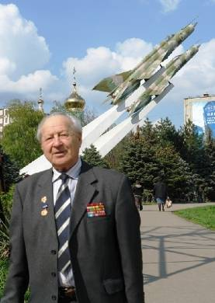
.
Отчий край! Вишнёвые рассветы,
Двух морей и неба синева.
Для тебя кубанские поэты
Сохранили лучшие слова.
К. Обойщиков
Обойщиков Кронид Александрович
Родился в 1920 году на Дону. Детские и школьные годы провёл на Кубани: в станице Брюховецкой. Первые стихи написал в четвёртом классе.
С первого дня войны был на фронте. Награждён орденами и медалями. Более двадцати лет служил в авиации. Автор двадцати поэтических сборников, из них - шесть написаны для детей. На эти стихи кубанские композиторы создали десятки песен и две оперетты.
К. Обойщиков автор книг о Героях Советского Союза: «Кубани славные сыны» и «Золотые звёзды Кубани».

Slide 20
Пальман Вячеслав Иванович
Пальман В.И. родился в 1914 г., под Рязанью. Окончил сельско-хозяйственный техникум и Высшие литературные курсы. Участник Великой Отечественной войны. Трудился в Рязанской, Магаданской областях, Краснодарском крае. Первая книга – сборник рассказов – вышла в 1955 году в городе Краснодаре. Глава «Ущелье Желобного» взята из романа «Песни чёрного дрозда».

Slide 21
Зиновьев Николай Александрович
Зиновьев Н.А. родился в г.Кореновске в 1960 году. Учился в ПТУ, в станко-строительном техникуме, в Кубанском государственном университете. Работал грузчиком, электросварщиком Первая книга стихов «Я иду по земле» вышла в 1987 году. В 1993 году был принят в Союз писателей России. В конце 90-х гг. изданы сборники «Полёт души», и «Седое сердце».

Slide 22
Хохлов Сергей Никанорович
родился в 1927 году на Смоленщине. В 1936 году Хохловы поселились на Кубани, в станице Васюринской. За годы творческой деятельности издан 21 сборник стихов. В соавторстве с композитором Г. Плотиченко поэт написал известную песню «Кубанские синие ночи». В 1992 году С. Хохлову за книгу стихотворений «Предчувствие» присуждена премия Союза писателей России.

Slide 23
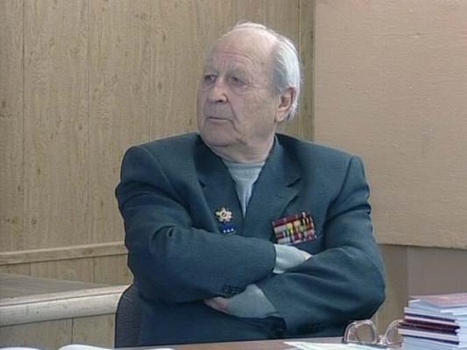
Кронид Александрович
Обойщиков

Slide 24
.
Отчий край! Вишнёвые рассветы,
Двух морей и неба синева.
Для тебя кубанские поэты
Сохранили лучшие слова.
К. Обойщиков
Обойщиков Кронид Александрович
Родился в 1920 году на Дону. Детские и школьные годы провёл на Кубани: в станице Брюховецкой. Первые стихи написал в четвёртом классе.
С первого дня войны был на фронте. Награждён орденами и медалями. Более двадцати лет служил в авиации. Автор двадцати поэтических сборников, из них - шесть написаны для детей. На эти стихи кубанские композиторы создали десятки песен и две оперетты.
К. Обойщиков автор книг о Героях Советского Союза: «Кубани славные сыны» и «Золотые звёзды Кубани».

Slide 25
Бакалдин Виталий Борисович
родился в 1927 году в городе Краснодаре. Первый рассказ опубликовал, когда учился в восьмом классе, а первые стихи - в студенческие годы.
Автор десятков книг, Виталий Борисович никогда не забывал о своей первой профессии - учитель! Он не только посвящал школьной теме стихи и поэмы, но и в течение многих лет занимался с одаренными ребятами в детской литературной студии.
Его произведения для детей: «Алешкины приключения», «Русский порт Новороссийск», «У нас во дворе», «Смешинки», для подростков «Царевна – недотрога»)

Slide 26
Нестеренко Владимир Дмитриевич
«Друзья»
Мы с Полканом не скучаем,
Мы большие сним друзья:
Вместе бегаем и лаем –
Друг без друга нам нельзя.
В. Д. Нестеренко
родился в 1951 году в станице Брюховецкой. Стихи для малышей В. Нестеренко пишет более 30 лет. В издательствах Краснодара, Ростова-на-Дону, Москвы опубликовано около 40 книг поэта-кубанца. Их общий тираж превысил 2 миллиона экземпляров. Произведения В. Нестеренко вошли в хрестоматии и антологии детской литературы, в учебники по кубановедению. На стихи поэта написано более 50 песен. Наш земляк – автор журналов «Мурзилка», «Веселые картинки», «Муравейник», многих газет. В. Нестеренко - большой друг детских библиотек.

Slide 27
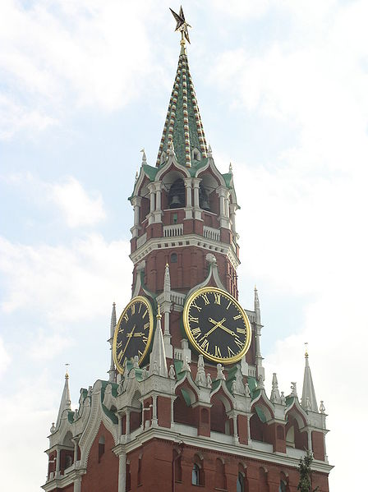
В человеке порядочном
патриотизм есть не что иное,
как желание трудиться на пользу
своей страны, и происходит
не от чего другого, как от желания
делать добро, — сколько возможно
больше и сколько возможно лучше.
Н.А.Добролюбов

